Slide 1
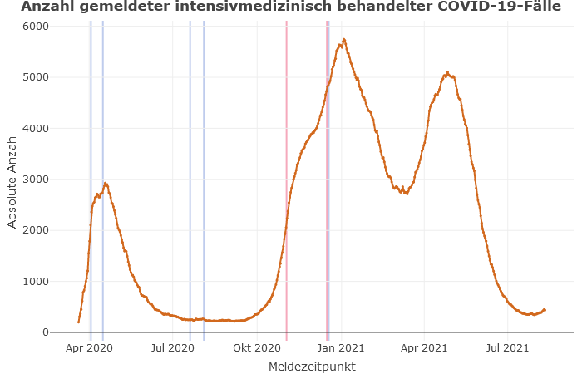
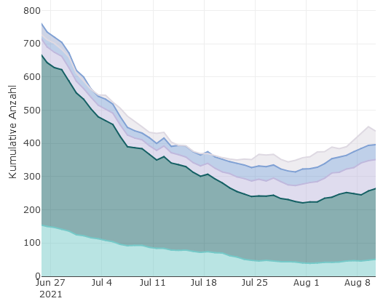
DIVI-Intensivregister
Mit Stand 11.08.2021 werden 448 COVID-19-Patient*innen auf Intensivstationen (der ca. 1.300 Akutkrankenhäuser) behandelt.
In allen Bundesländern ist weiter ein tiefes Niveau in der COVID-ITS-Belegung zu sehen, jedoch erste Anstiege in Bundesländern
Belegung dominiert durch schwere Fälle, aber leichte Beatmungsfälle wieder ansteigend!
Behandlung COVID-19: Schweregrad
Lock-Down
Lock-Down
5.762
448
Datenstand: 11.08.2021
Notes:
Vorwoche: 387

Slide 2
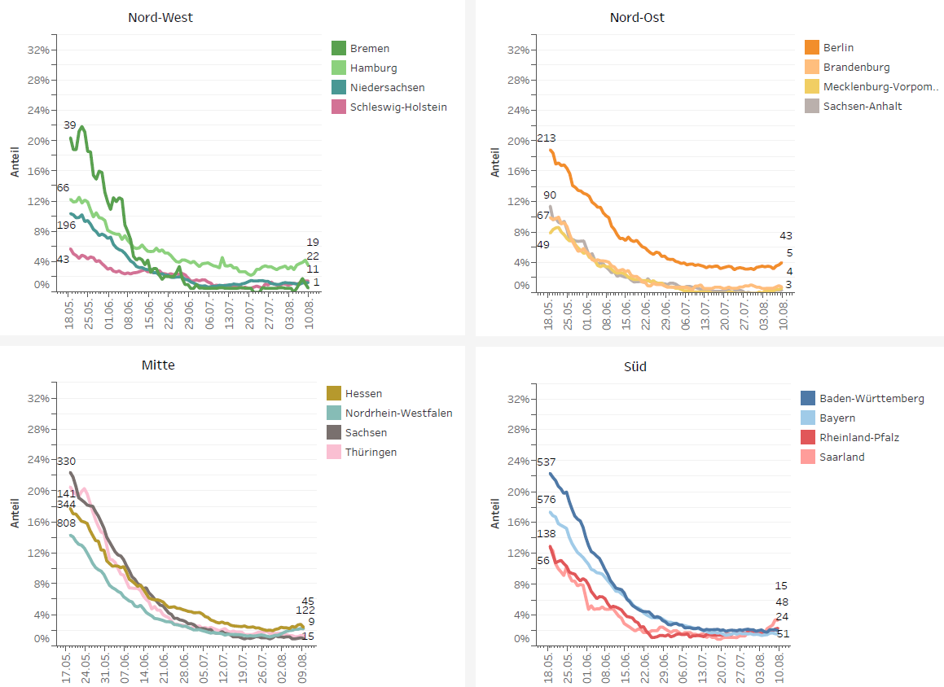
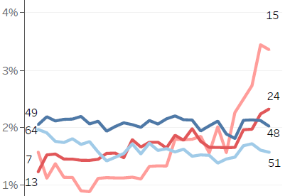
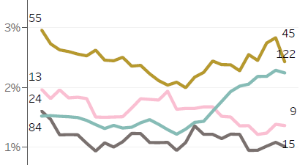
Anteil der COVID-19-Patient*innen an der Gesamtzahl betreibbarer ITS-Betten (* letzte 12 Wochen)
Datenstand: 10.08.2021

Slide 3
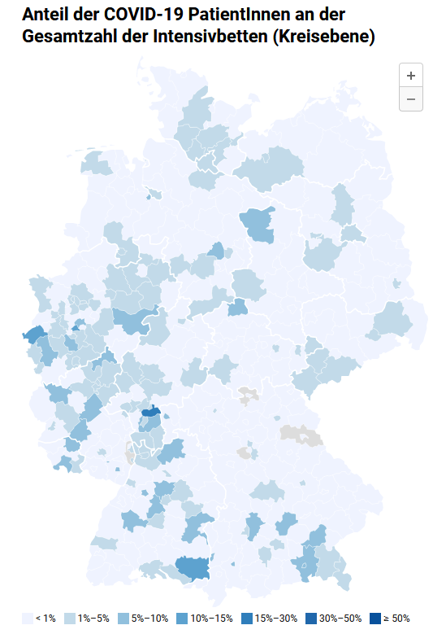
Stand heute: 11.08.21

Slide 4
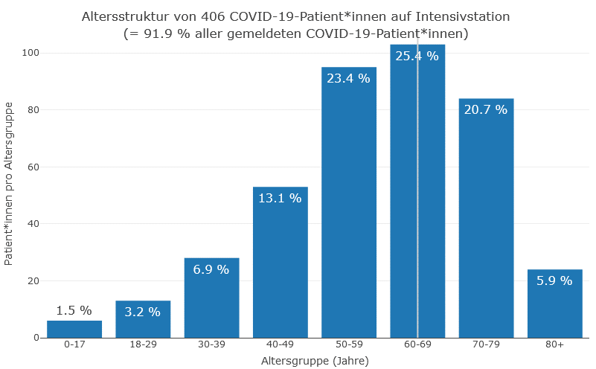
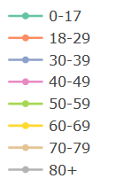
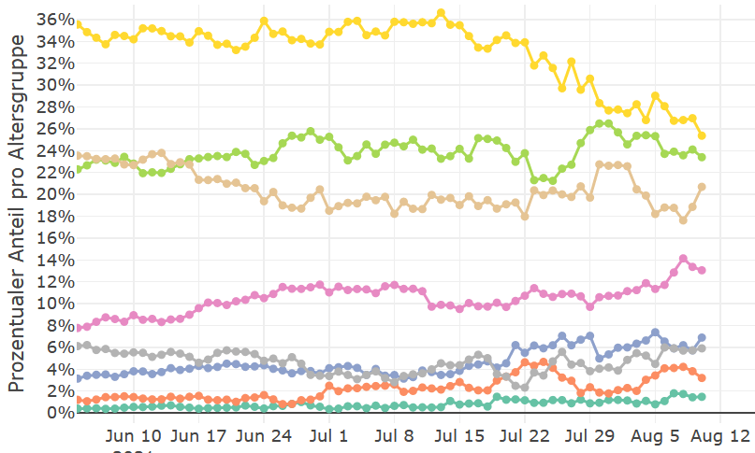
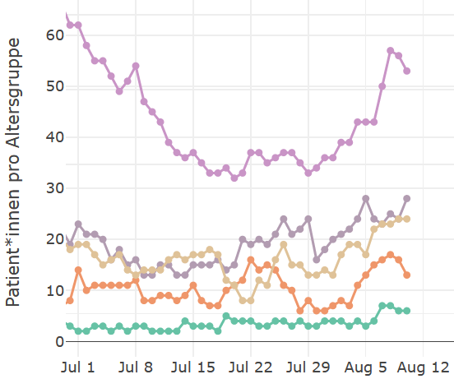
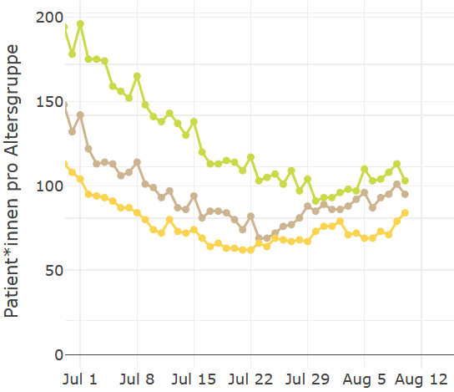
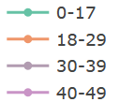
Altersgruppen Entwicklung (prozentual)
Altersgruppen Entwicklung (absolut)

Slide 5
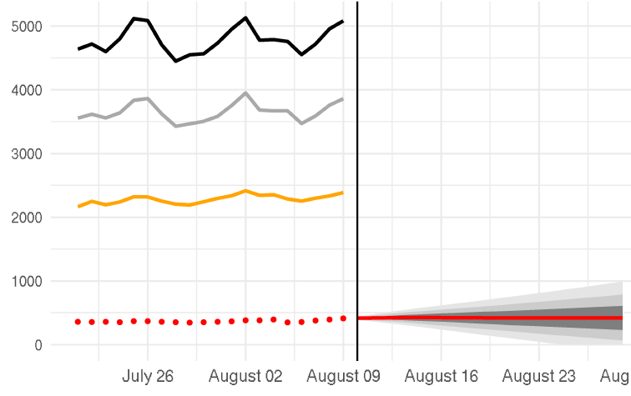
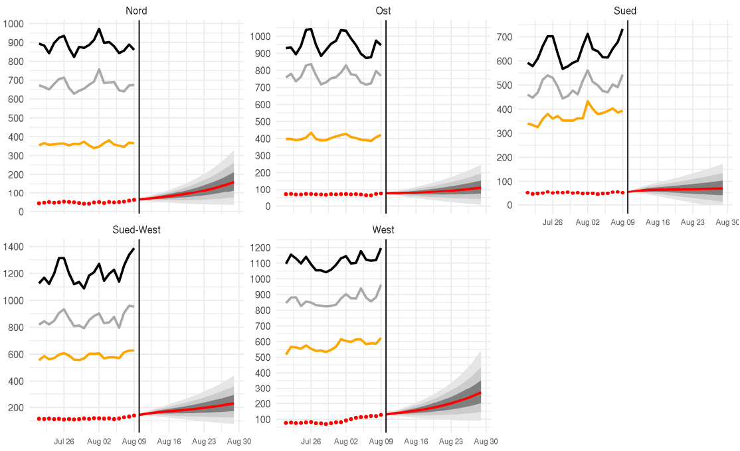
SPoCK: Prognosen intensivpflichtiger COVID-19-Patient*innen
Deutschland
Länder (nach Kleeblättern) mit Kapazitäts-Prognosen:
Kleeblatt Zuordnungen

